Slide 1
전산유체해석실습 과제 (9차)
과목명 : 전산유체해석실습
담당교수 : 임동균 교수님
학과 : 항공기계공학과
학번 : 2021010530
이름 : 박진우
제출일 : 25-11-13

Slide 2
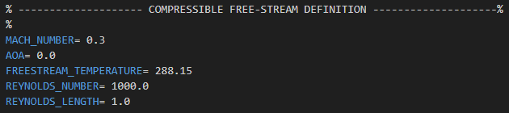
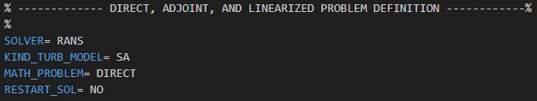
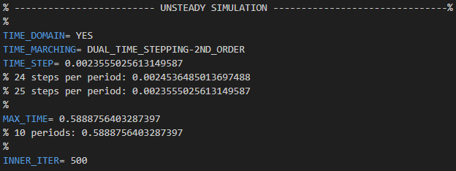
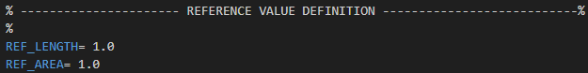
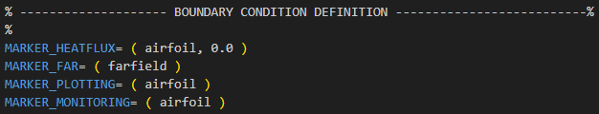
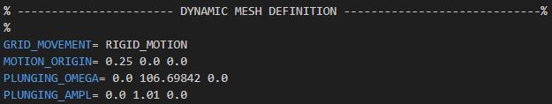
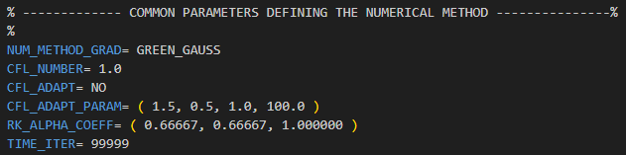
Plunging
cfg

Slide 3

Plunging
Mesh

Slide 4
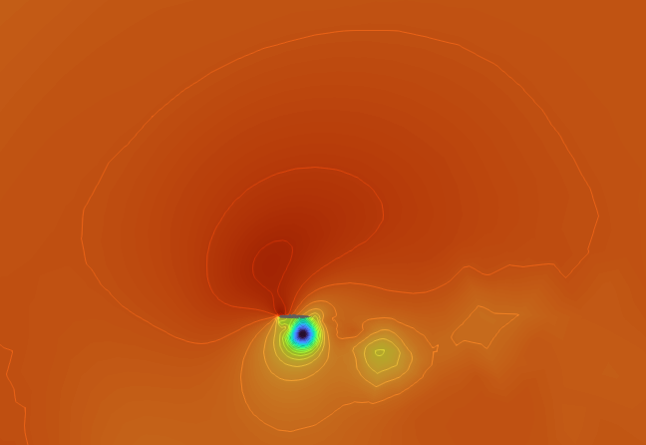
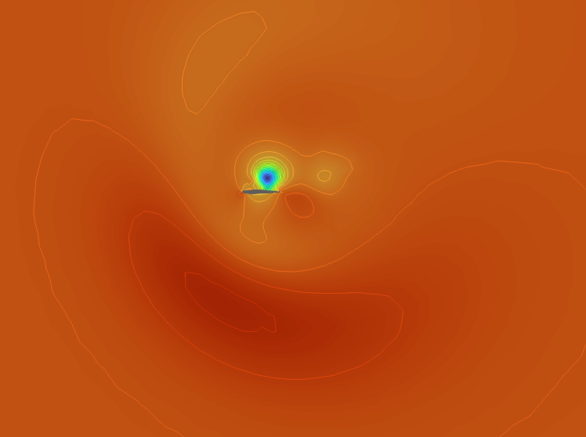
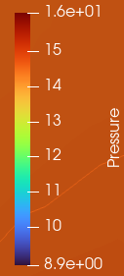
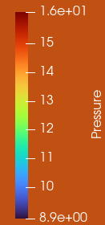
Plunging
pressure

Slide 5
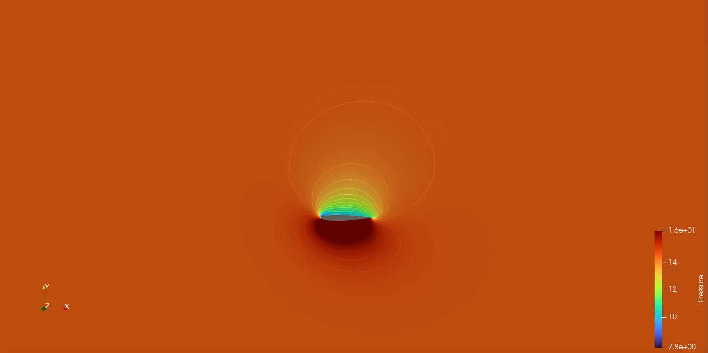
Plunging
Plunging_video
플런징(Plunging)은 날개 전체가 흐름 속에서 수직 방향으로 왕복 운동하는 동작이다.
이 과정에서 앞전(Leading edge)에 강한 와류(Leading-edge vortex, LEV)가 형성되며, 순간적으로 큰 저압이 만들어지는 것을 확인할 수 있다.
날개가 위로 상승할 때, 윗면에 높은 고압이 발생하여 양력이 아래 방향(음의 양력)으로 작용하지만, 이는 플런징 주기 중 상승 구간에서만 나타나는 일시적 현상이다.
반대로 날개가 아래로 하강할 때 는 아랫면에 높은 고압이 형성되어 양력이 위 방향(양의 양력) 으로 작용한다.
또한 날개가 위아래로 반복해서 움직일 때, 생성된 소용돌이(와류) 가 뒤쪽으로 방출되면 그 반작용으로 앞쪽 방향의 힘, 즉 추력(Thrust) 이 발생한다.
결과적으로 플런징 운동에서는 상승 시 음의 양력, 하강 시 양의 양력이 번갈아 나타나며, 한 주기 전체로 보면 평균적으로 양력과 추력 모두가 발생하는 운동이다.

Slide 6
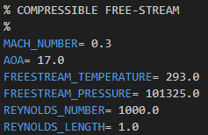
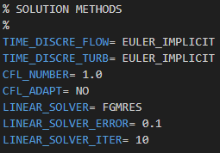
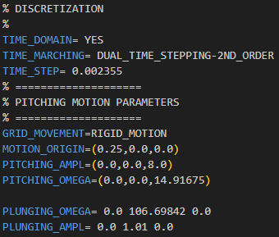
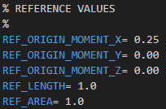
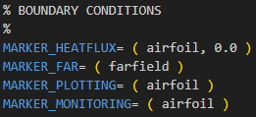
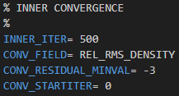
Plunging+Wake
cfg
※Plunging의 핵심
PLUNGING_OMEGA,
PLUNGING_AMPL
Wake의 핵심
PITCHING_AMPL,
PITCHING_OMEGA

Slide 7
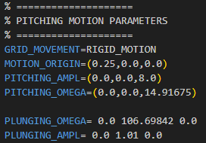
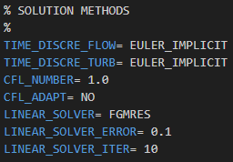
Plunging+Wake
plunging에 wake 추가하는 방법
plunging에 PLUNGING_OMEGA와 PLUNGING_AMPL을 추가해준다.
이것이 plunging에 wake 추가하는 방법이다.
※여기에서 CFL_NUMBER를 1.0으로 바꾸지 않을 경우 발산하여 수렴하지 못 한다.

Slide 8

Plunging+Wake
Mesh

Slide 9
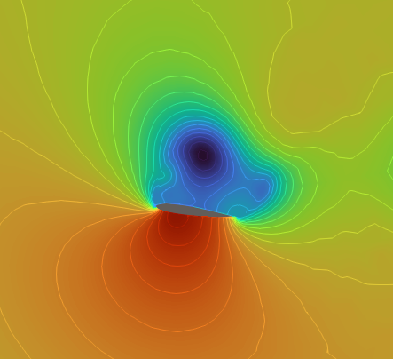
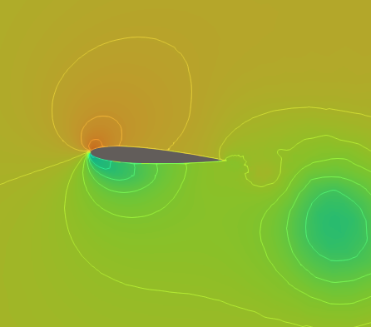
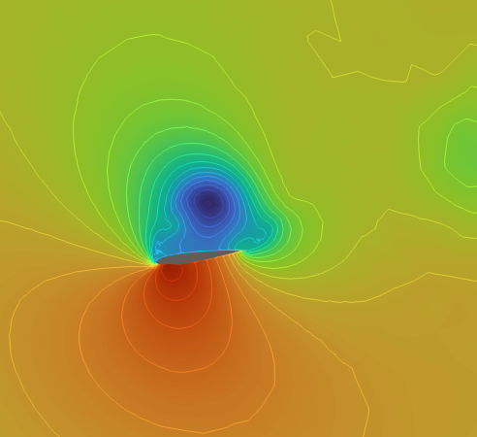
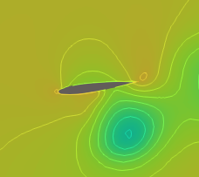
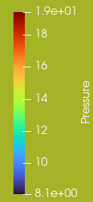
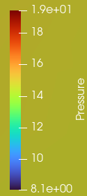
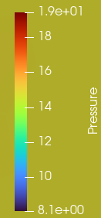
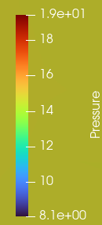
Plunging+Wake
Pressure
down
up
down
up

Slide 10
Plunging+Wake
down, 뒷전 아래 위치
down, 뒷전 아래 위치
에어포일이 아래로 하강하면서 뒷전이 위로 올라가는 상태이다.
이때 아랫면에는 공기가 압축되어 높은 고압 영역이 형성되고, 윗면에서는 유속이 증가하여 저압 영역이 형성된다.
이러한 압력 차로 인해 위 방향의 양의 양력이 발생한다.
또한 에어포일이 하강하는 동안 윗면 앞전 부근에서 소용돌이(와류) 가 형성되며, 윗면 압력이 급격히 낮아져 양력이 일시적으로 증가한다.

Slide 11
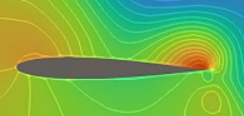
Plunging+Wake
up, 뒷전 아래 위치
up, 뒷전 아래 위치
에어포일이 올라가고 뒷전이 위로 올라가는 상태
아랫면에는 저압이 형성되고 윗면에는 상대적으로 높은 압력이 형성된다.
아래 방향(음의 양력) 으로 작용하는 일시적 구간.
뒷전 주변의 유동이 순간적으로 압축되어 국소적인 고압 영역이 형성된다. 이는 에어포일의 상승 운동에 따른 유동 관성 효과와 뒷전 회전으로 인한 압축 작용 때문이며, 뒷전 아래쪽의 고압 분포는 플런징 및 피칭 복합 운동에서 흔히 관찰되는 현상이다.

Slide 12
Plunging+Wake
down, 뒷전 위에 위치
down, 뒷전 위에 위치
아랫면에는 높은 압력이 형성되고, 윗면에는 저압이 발생한다.
이에 따라 공기력이 위쪽 방향으로 작용하며 양력이 발생한다.
이는 플런징과 피칭이 동시에 일어나는 복합 운동 중 양력 생성이 가장 강한 구간에 해당한다.

Slide 13
Plunging+Wake
up, 뒷전 위에 위치
up, 뒷전 위에 위치
아랫면에서는 저압이 형성되고, 윗면에서는 상대적으로 높은 압력이 형성된다.
이로 인해 전체적으로 아래 방향(음의 양력) 이 작용한다.
즉, 윗면의 고압과 아랫면의 저압이 반대 방향으로 작용하여 일시적인 음의 양력이 발생하는 구간이다.

Slide 14
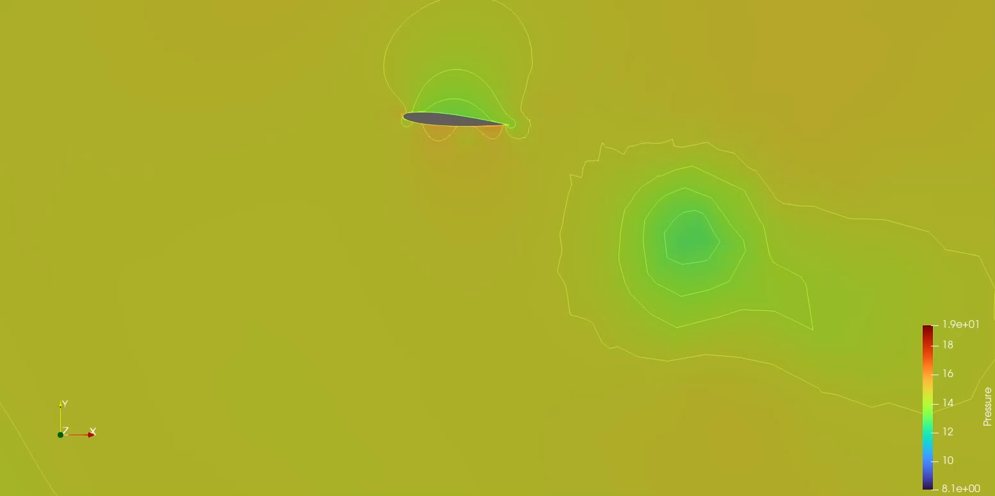
Plunging+Wake
plunging+wake_video

Slide 15
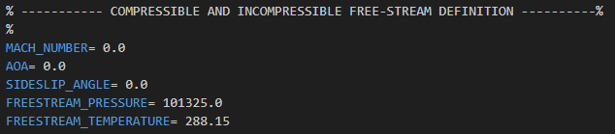
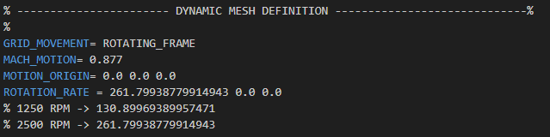
Caradonna_tung
cfg
제자리 비행이기 때문에 MACH_NUMBER = 0.0,
AOA = 0.0
ROTATING_FRAME : 공기를 돌리는 것
MACH_MOTION = 0.877인 이유는 UH-60의 비행 속도가 0.877이기 때문
ROTATION_RATE : X축으로 회전, 2500RPM
※이 조건이 있기 때문에 가만히 있는 상태의 유동을 돌릴 수 있는 것 (cfg에서 핵심 역활)

Slide 16
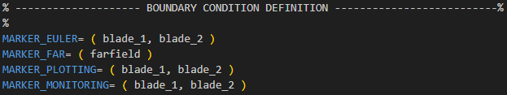
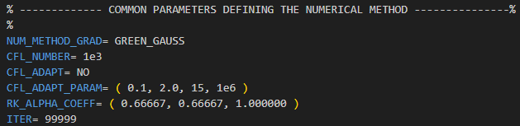
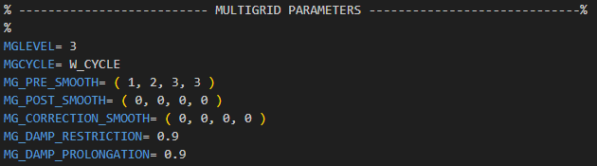
Caradonna_tung
cfg
CFL_NUMBER : 수치 해석의 안정성과 시간 간격을 결정하는 것이다.
CFL_NUMBER = 1000
MGCYCLE : 격자의 크기를 조절하며 계산하는 사이클 방식
MGCYCLE = W_CYCLE : 격자 수준 간의 이동이 W모양으로 이루어진다.

Slide 17
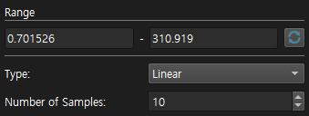
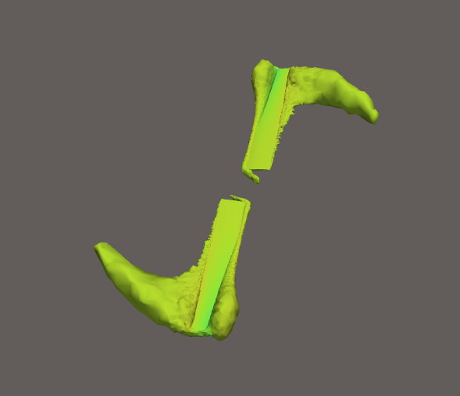
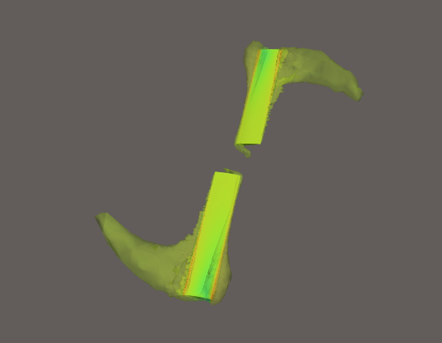
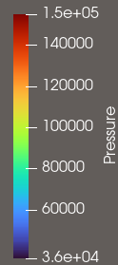
Caradonna_tung
velocity

Slide 18
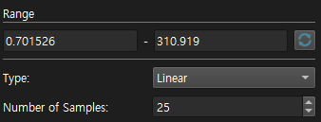
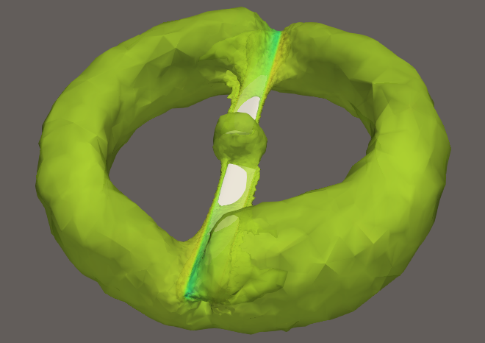
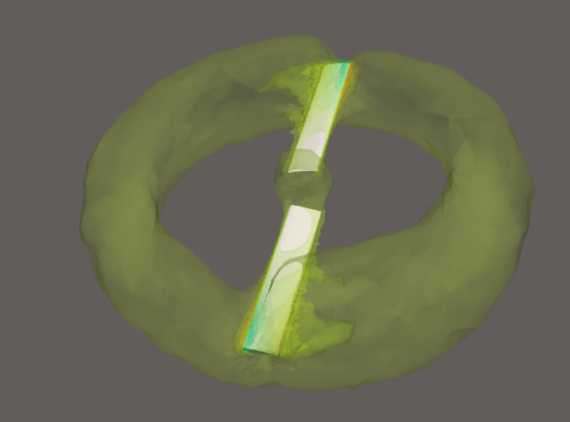
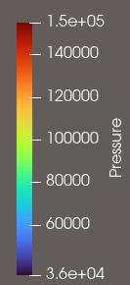
Caradonna_tung
velocity

Slide 19
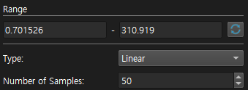
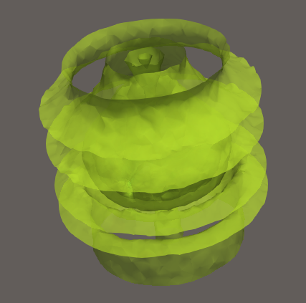
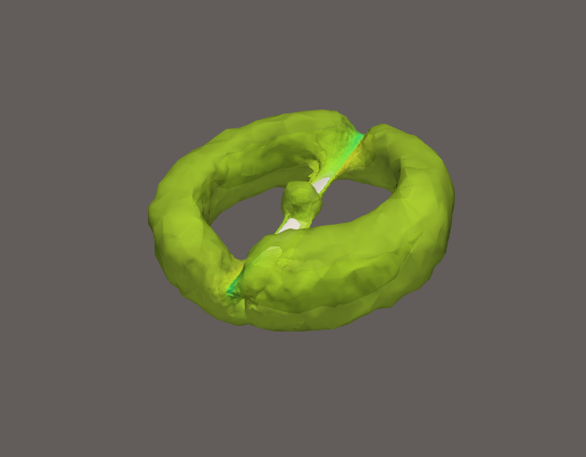
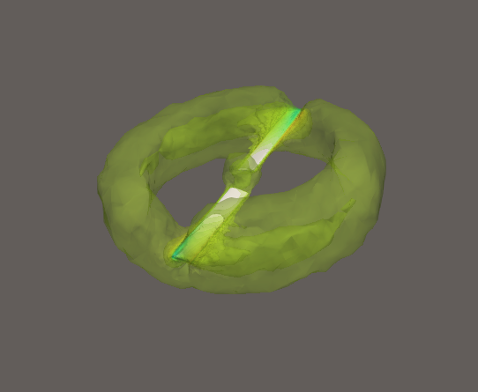
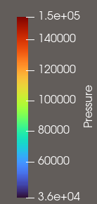
Caradonna_tung
velocity_condition1

Slide 20
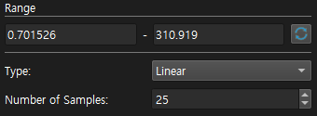
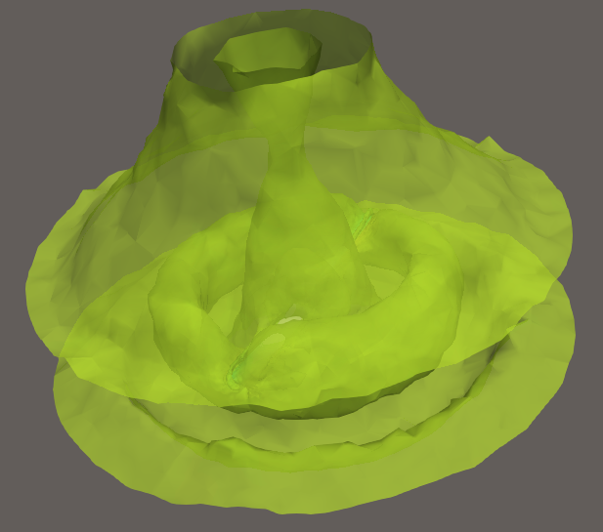



Caradonna_tung
velocity_condition2

Slide 21





Caradonna_tung
velocity_condition3

Slide 22






Caradonna_tung
velocity_비교
Range와 Number of Samples의 조건을 변경하여 시뮬레이션을 수행하였으나, 결과에는 유의미한 변화가 나타나지 않았다.

Slide 23



Caradonna_tung
VortexCores

